Slide 1

Адмиралтейство
Презентация игры «Прогулка вокруг Адмиралтейства»
ГБОУ СОШ № 311 школы
Абрамова Елена Александровна

Slide 2
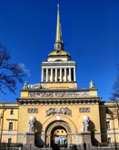
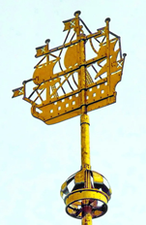
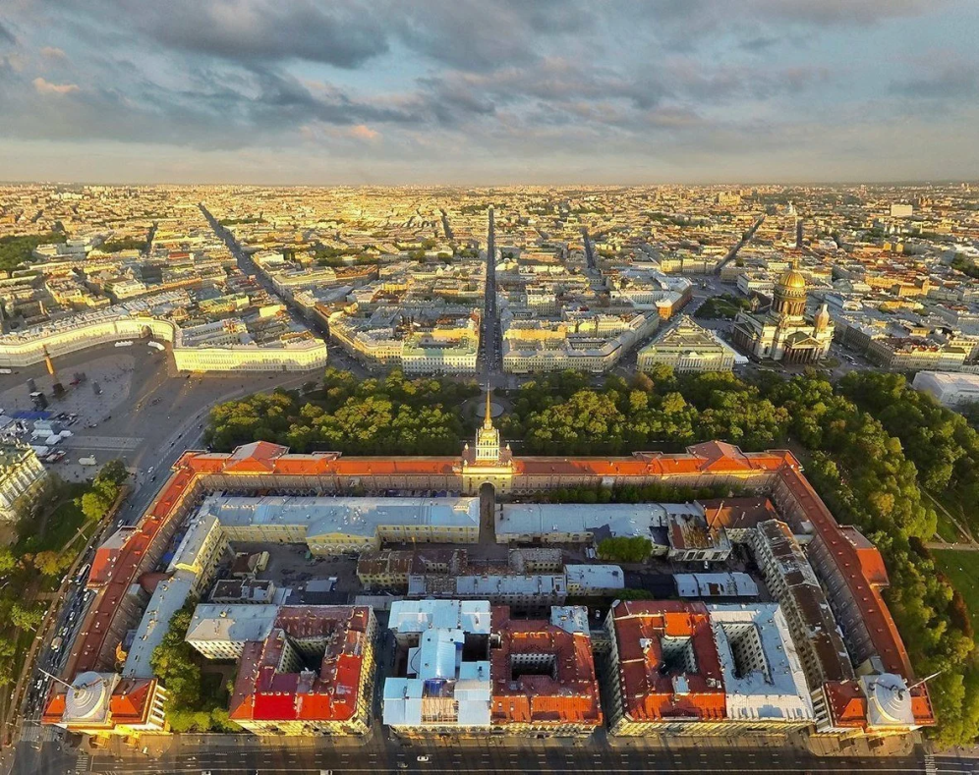
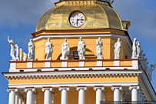

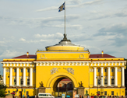
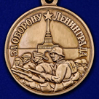
Игра «Путешествие вокруг Адмиралтейства»
Станция «Историческая»
Станция «Морская»
Станция «Мифологическая»
Станция «Прогулочная»
Станция «Архитектурная»
Станция «Патриотическая»

Slide 3
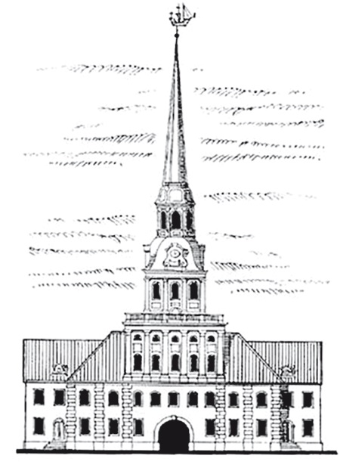
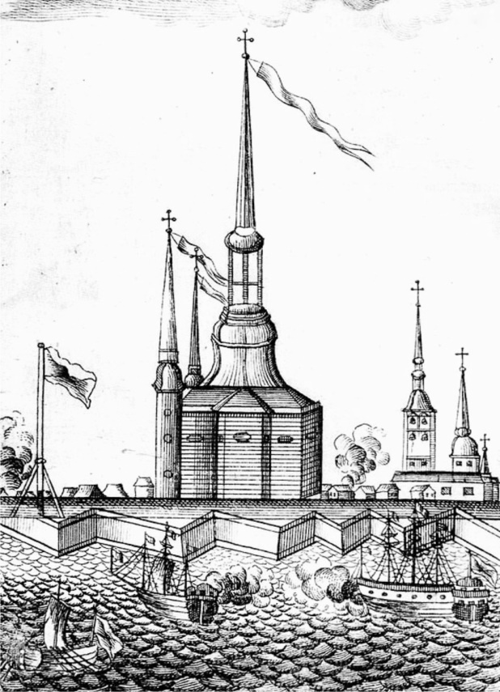
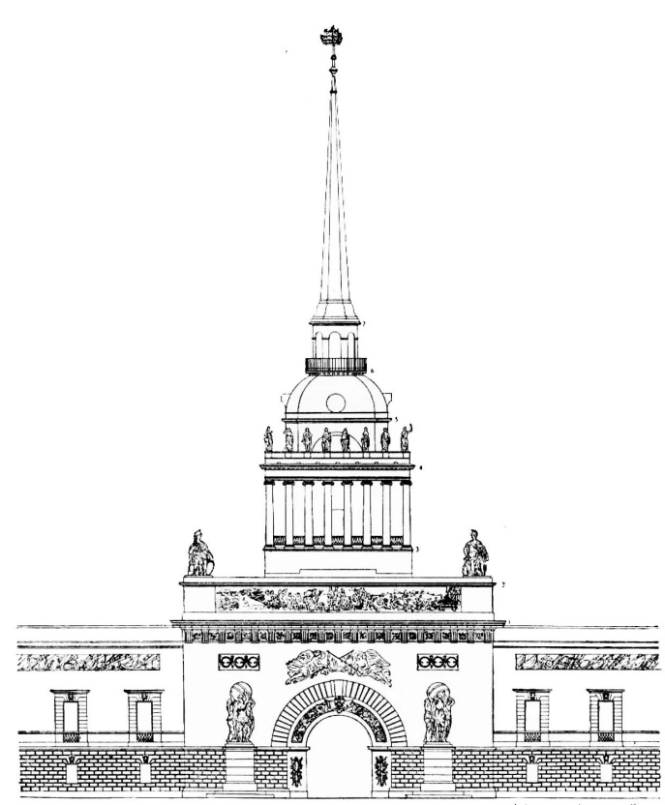
Станция «Историческая»
Игра
« Третий - лишний»
Адмиралтейство
Архитектор Иван Коробов
Петропавловская крепость
Адмиралтейство
Архитектор Андреян Захаров

Slide 4
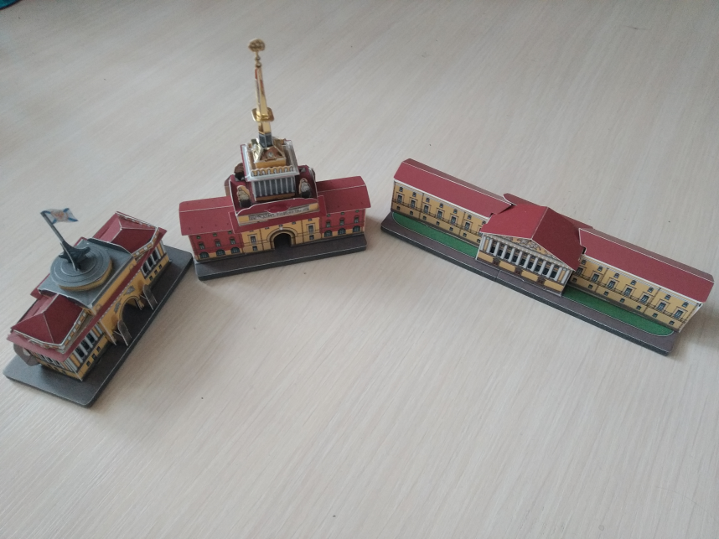
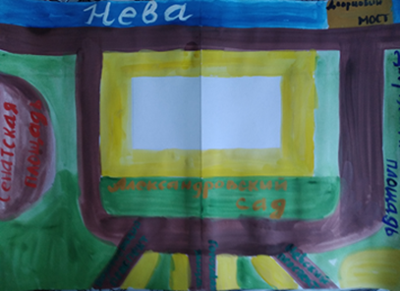
Станция «Архитектурная»
Правильно расположи на макете самые известные здания Адмиралтейства.

Slide 5
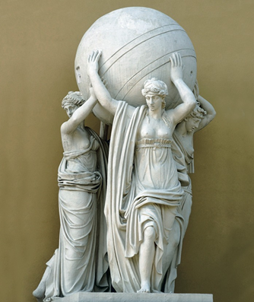
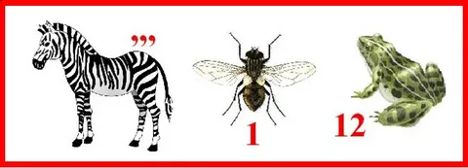
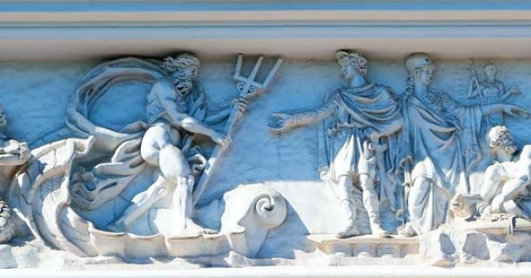
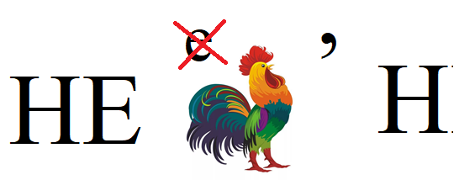
Станция «Мифологическая»
Сказочные морские жительницы
неяды держат шар …
Морской царь … передаёт трезубец Петру I

Slide 6
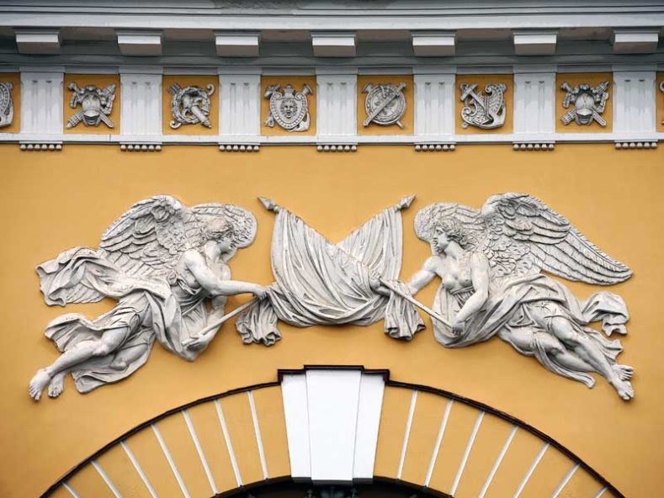
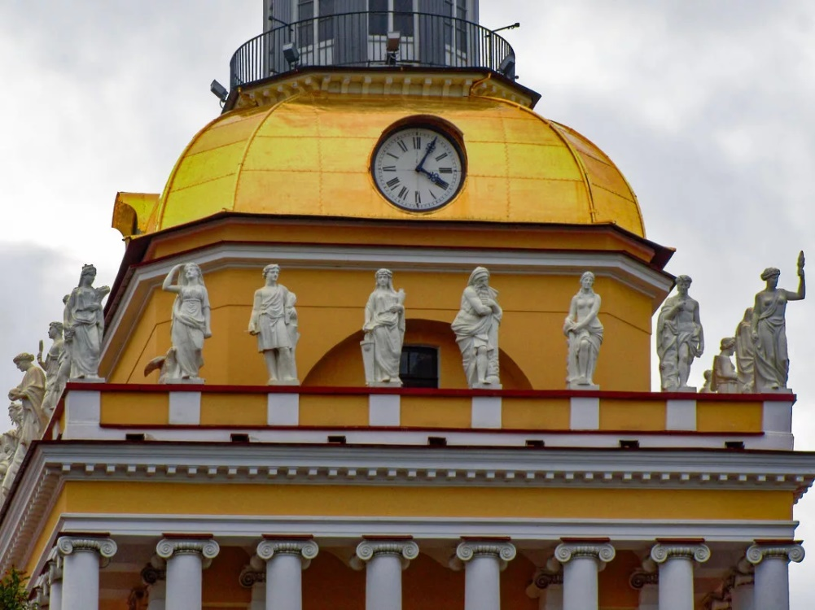
Станция «Мифологическая»
Над аркой летят и гудят в трубы гении…
28 скульптур на верхнем ярусе олицетворяют 4 времени года, 4 стихии, 4 главных ветра, богиню кораблестроения и музу …

Slide 7
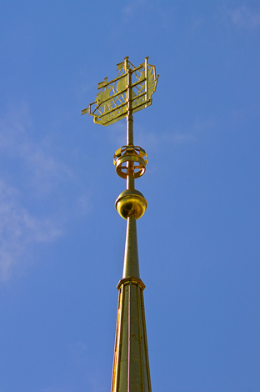
Станция «Морская»
Викторина «Верю – не верю»
Верите ли вы, что кораблик на шпиле Адмиралтейства это флюгер?
Верите ли вы, что этот кораблик - копия боевого судна «Орел», построенного при царе Алексее Михайловиче, отца Петра 1? На этом корабле был в первый раз поднят русский морской флаг.
Верите ли вы, что название «Адмиралтейская игла» придумал Петр 1?
Верите ли вы, что в шаре-яблоко находится тайник?

Slide 8
Станция «Прогулочная»
Николай Васильевич Гоголь
Александр Михайлович Горчаков
Михаил Иванович Глинка
Композитор Дипломат Писатель
Поэт Путешественник, исследователь
Михаил Юрьевич Лермонтов
Василий Андреевич Жуковский
Николай Михайлович Пржевальский

Slide 9
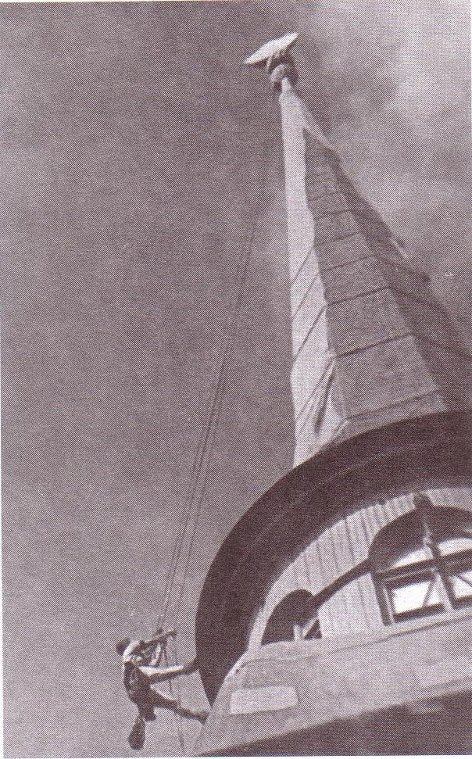
Станция «Патриотическая»
Чтобы спрятать шпиль Адмиралтейства во время блокады, его:
Закрасили краской
2. Заколотили фанерой
3. Одели чехол из мешковины

Slide 10
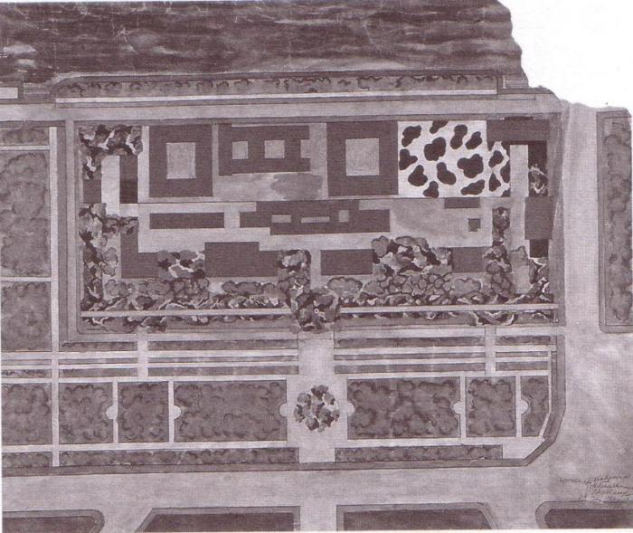
Станция «Патриотическая»
Чтобы Адмиралтейства не узнали по П-образной форме, его замаскировали с помощью краски, фанеры, маскировочной сетки под …
1. другое здание 2. сад
3. оборонительное сооружение

Slide 11
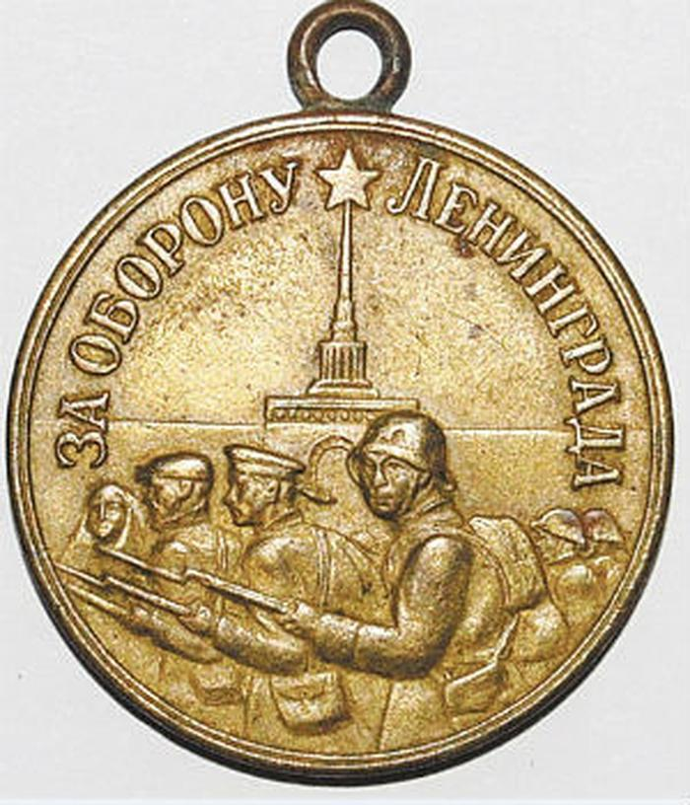
Станция «Патриотическая»
Шпиль здания Адмиралтейства отчеканен на:
1. медали «За оборону Ленинграда»
2. медали «За отвагу»
3. медали «За доблестный труд в Великой Отечественной войне 1941-1945 гг.»

